Slide 1

Discovery Meeting
Secteur de ……..
../10/2022

Slide 2


Slide 3


Au programme …
Discovery Meeting
Présentation de l’équipe Secteur
Jeu: Connaissez vous Victoria
Victoria: Une histoire de femmes
Témoignages
Victoria c’est aussi …
Où sommes nous ?
Victoria une opportunité pour Vous !
Aujourd’hui pour Vous …

Slide 4
Notre secteur
Discovery Meeting
Nom de chaque CDG ou photos

Slide 5

Jeu Victoria
Discovery Meeting

Slide 6

Victoria:
Une Histoire de Femmes…
Discovery Meeting

Slide 7
Victoria: Une Histoire de Femmes…
Discovery Meeting
Témoignages …
Stéphanie

Slide 8
Victoria: Une Histoire de Femmes…
Discovery Meeting
Témoignages …
Maité

Slide 9
Victoria: Une Histoire de Femmes…
Discovery Meeting
Témoignages …
Charlotte

Slide 10

Victoria c’est aussi …
Discovery Meeting

Slide 11
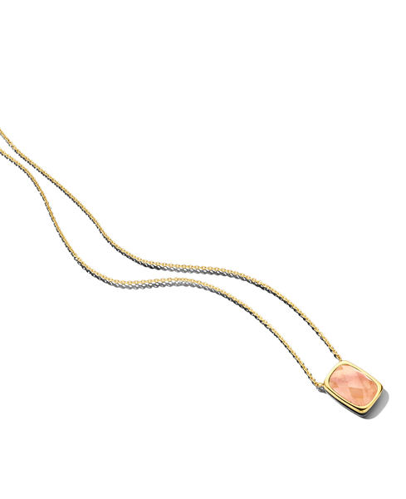



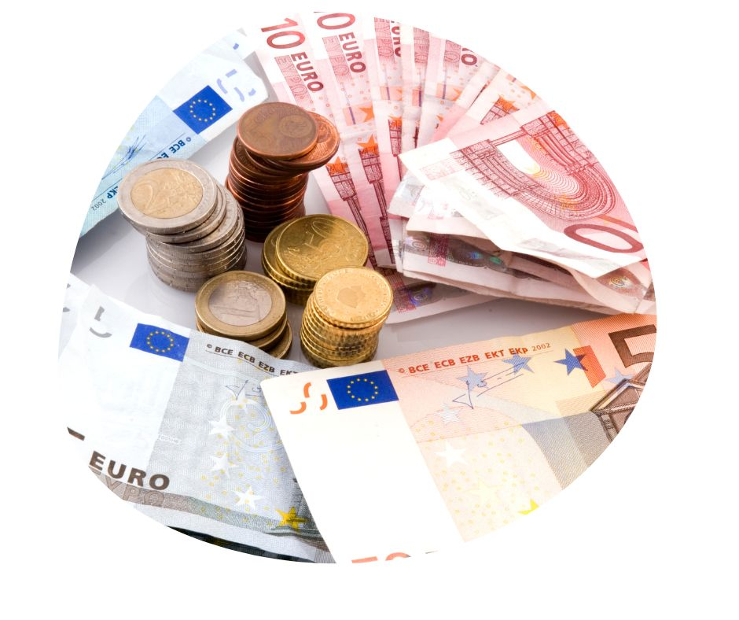

Discovery Meeting
Des Formations
Des Opportunitées
Des Commissions
Des Evènements

Slide 12

Où sommes-nous situés ?
Discovery Meeting

Slide 13
Carte de Patrice ???
Discovery Meeting

Slide 14
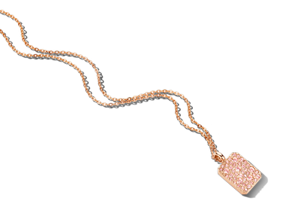

Victoria,
Une Opportunité pour
Discovery Meeting
Vous !

Slide 15


3 possibilités
Discovery Meeting
Hôtesse
J’organise une Démo chez moi
Conseillère
Je démarre l’aventure Victoria
Ambassadrice
Je parle de Victoria à mes amies

Slide 16
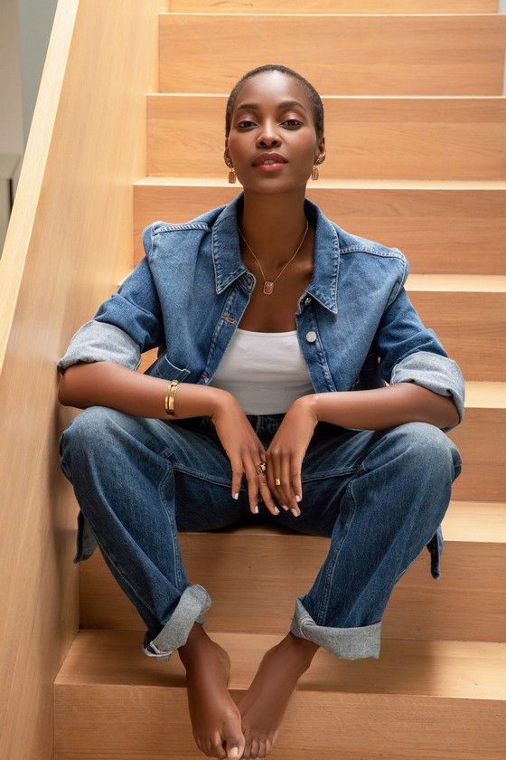
Merci !

